Slide 1
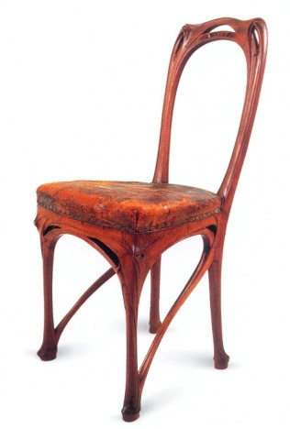
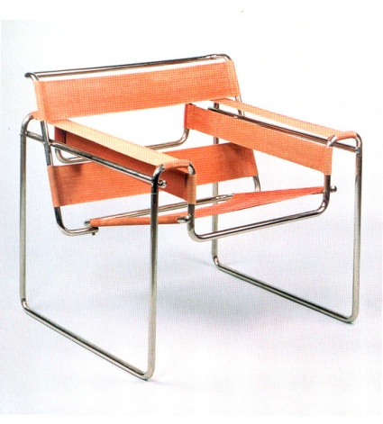
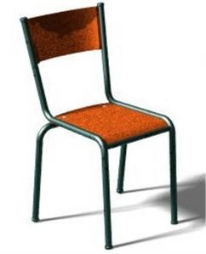
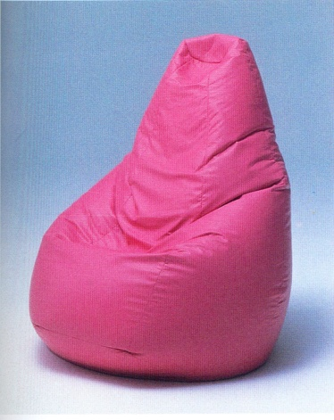
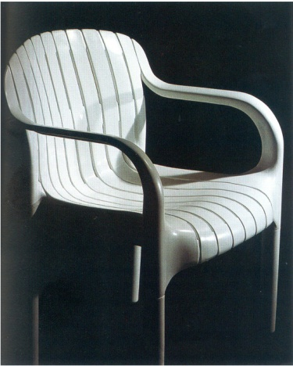
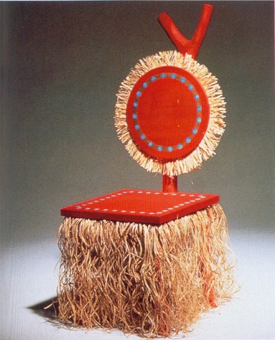
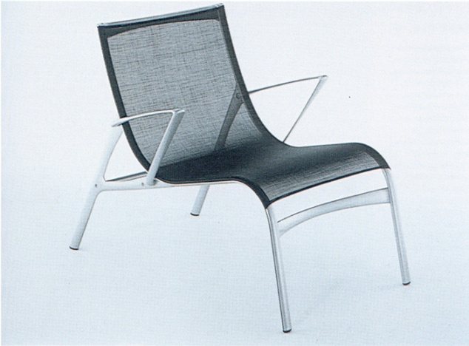
Actualiser ses connaissances en Design

Slide 2
Définition…
Le mot vient du vieux français « desseing » qui signifie à la fois « dessin » et « dessein » (but). Faire du design c’est dessiner dans un but précis pour servir un usage.
Définition officielle :
« Le design est une activité créatrice qui consiste à déterminer les propriétés formelles des objets que l’on veut produire industriellement. Par propriété formelle on ne doit pas entendre seulement caractéristiques extérieures mais surtout les relations structurelles qui font de l’objet une unité cohérente. »

Slide 3
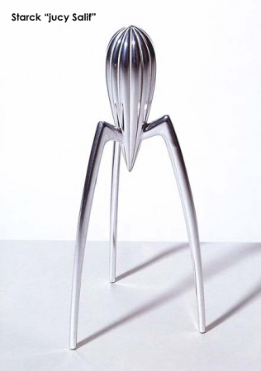
Un terme souvent employé de façon abusive…
On dit souvent « c’est design », mais le design n’est pas un style qui évoque une tendance contemporaine, un univers de formes originales ou excentriques...
Le design est un métier, une activité qui est née avec l’industrie et évolue en même temps qu’elle.

Slide 4
Le Design, aspect historique et brève histoire…
visuels
Brève histoire du design

Slide 5
Le Design, les différents domaines…
Design d’espace
Design de produits
Design de communication (multimédia et print)
Design de mode
Design de services
Design de culinaire
Design sonore

Slide 6
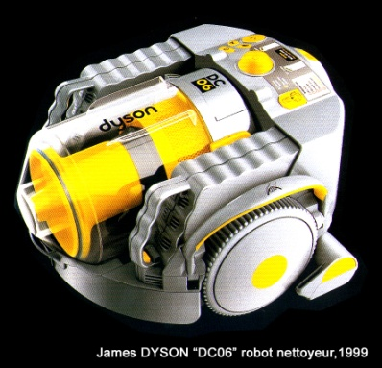
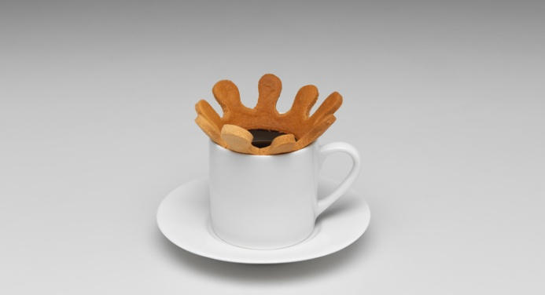
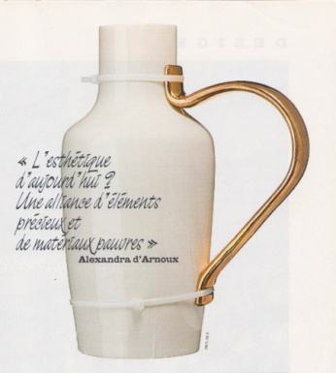
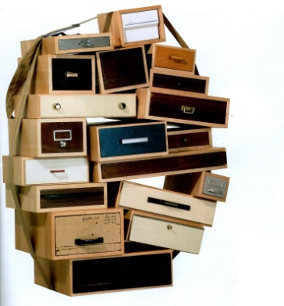
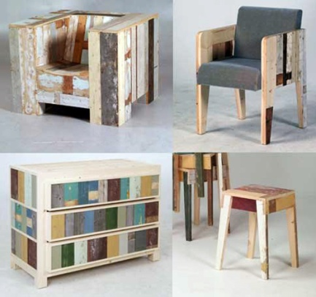
Rôle du designer et enjeux…
Les enjeux actuels
Le rôle du Designer
Les différentes typologies de Design
Hacking design
Valeur d’usage et valeur d’estime
Besoin/comportement/usage

Slide 7
Christophe Pillet
Quelle est votre conception du design ? Selon vous, qu'est ce qu'un designer ?
Le design est un domaine en perpétuelle évolution. Le contexte et la pratique ont tellement évolué que la définition actuelle n'est plus la même qu'il y a quelques années. Finalement mon travail n'est pas très loin de celui d'un romancier ou d'un cinéaste. Je raconte des histoires, non pas avec des images ou des mots, mais avec des meubles, des objets… A l'heure actuelle, on choisit un designer car c'est celui qui sera le mieux placé pour faire raconter aux objets un imaginaire, une histoire qui séduira les gens.
Pendant très longtemps, on achetait des objets par besoin. La nécessité était alors la principale motivation. La relation entre le consommateur et un produit se confrontait à une notion d'utilité. Le design était finalement assez proche du métier de l'ingénieur. Mais aujourd'hui les choses ont évolué. Nous sommes dans une société où tout le monde a tout et où tout marche très bien. On achète parce que l'on a envie, par simple désir. Les objets sont alors chargés affectivement. On se demande "Pourquoi je l'achète ?", "Qu'est-ce qu'il m'apporte ?" Alors que, dans les années 1970, on remettait en cause un contenu technologique dans chaque nouvelle création, le designer doit de nos jours raconter un univers. On achète une chaise parce qu'on l'aime, parce qu'elle nous parle, nous raconte quelque chose…

Slide 8
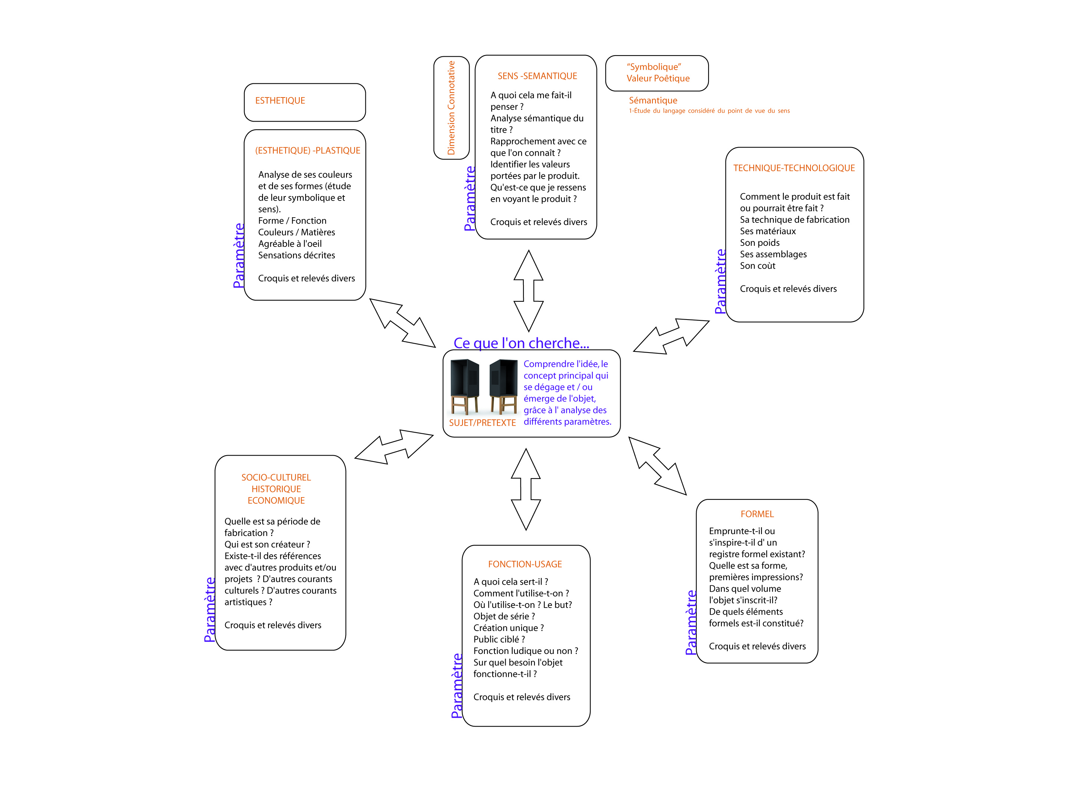
Rôle du designer et enjeux…
Les « paramètres » de l’objet
Clarification entre technologie, conception et design…
Rôle et interaction du design dans la chaîne de conception
Stage PAF/Actualiser ses connaissances en Design/Mars 2012
8

Slide 9
Des compétences de polyvalence…
Le designer : des compétences nécessaires de polyvalence, un métier « complexe » au croisement de plusieurs autres.
Marketing stratégique, analyse et compréhension des différents marchés, gestion, ergonomie, technologie, etc.
« La technologie en design n’a pas pour unique but de surmonter les contraintes de conception mais d’affranchir le designer de certains archétypes ou stéréotypes en lui offrant un outil puissant de décodification et de création de nouveaux codes. »
Stage PAF/Actualiser ses connaissances en Design/Mars 2012
9

Slide 10
La technologie au collège…
Quelle est la place du design dans la chaîne de la conception au regard du programme de technologie du collège?
1-Ouverture et questionnement…
Le terme de design n’est visiblement pas mentionné dans le référentiel
2-Comment aborder et positionner le design au regard du programme de technologie du collège ?
Stage PAF/Actualiser ses connaissances en Design/Mars 2012
10

Slide 11
Design, recherche et développement…
Comment le design s’associe-t-il à la recherche, l’innovation et l’invention ?
Tour d’horizon des différentes méthodologies ou approche utilisées dans la démarche du designer.
Le designer met en place une réflexion sur des systèmes de vie, développe des méthodologies de recherches originales, applique et expérimente de nouvelles technologies, de nouveaux matériaux, exploite des comportements émergents. Il vise toujours à la réalisation concrète d’objets, d’images, d’environnements et de services.
Il est à l’origine des processus de conception où il s’attache à la relation à l’utilisateur, mise sur l’attractivité du produit et dote la marque de valeurs orientées sur l’esthétique et la créativité. Grâce à l’observation, l’étude des nouvelles tendances et à l’attention aux nouveaux usages, le design est au fondement de l’innovation ; il répond principalement à de nouvelles cibles et possède souvent des ambitions à l’export. Cette stratégie offre ainsi l’opportunité de créer de nouvelles activités.
« Le design n’est plus considéré comme une valeur ajoutée mais bien comme une valeur intrinsèque de l’entreprise ».
Stage PAF/Actualiser ses connaissances en Design/Mars 2012
Stage PAF/Actualiser ses connaissances en Design/Avril 2011
11
11

Slide 12
Rôle et activité du designer …
Donner corps aux usages
Optimiser les usages
...en réunissant des fonctions complémentaires
...par l'extension de la fonction
...pour assurer la performance et l'efficacité
...pour renforcer le confort
Être attentif aux usagers
...pour être plus adapté à chacun
...pour être plus accessible à tous
...en associant l'usager à la démarche
Adapter les usages aux besoins
Stage PAF/Actualiser ses connaissances en Design/Mars 2012
Stage PAF/Actualiser ses connaissances en Design/Avril 2011
Stage PAF/Actualiser ses connaissances en Design/Avril 2011
12
12
12

Slide 13
Rôle et activité du designer …
Formaliser des intentions
Exprimer des valeurs
...liées à sa personnalité
...liées à une marque
...liées à une collectivité
...liées au savoir-faire (qualité, etc.)
Faire références
...à la fonction
...à des caractéristiques
...à d'autres univers (transfert et décalage)
...au design, à l'architecture, à l'art
Stage PAF/Actualiser ses connaissances en Design/Mars 2012
Stage PAF/Actualiser ses connaissances en Design/Avril 2011
Stage PAF/Actualiser ses connaissances en Design/Avril 2011
Stage PAF/Actualiser ses connaissances en Design/Avril 2011
13
13
13
13

Slide 14
Rôle et activité du designer …
Contribuer aux évolutions sociales
Interroger la société (comprendre la société)
Proposer des évolutions
...en développant son projet
...sous forme de prototype
Accompagner les engagements
...des entreprises
...des collectivités
...des organisations
Stage PAF/Actualiser ses connaissances en Design/Mars 2012
Stage PAF/Actualiser ses connaissances en Design/Avril 2011
Stage PAF/Actualiser ses connaissances en Design/Avril 2011
Stage PAF/Actualiser ses connaissances en Design/Avril 2011
Stage PAF/Actualiser ses connaissances en Design/Avril 2011
14
14
14
14
14

Slide 15
Rôle et activité du designer …
S’emparer des techniques
Intégrer une technique
...pour améliorer une fonction existante
...pour rendre tangible le virtuel et l'invisible
...pour simplifier l'accès à la technologie
...pour défricher de nouveaux champs formels
...qui rend concrètes les inventions
Limiter l'impact environnemental (développement durable)
…avant utilisation
...lors de l'utilisation
...par le process, les matériaux
...après usage (cycle de vie du produit)
Stage PAF/Actualiser ses connaissances en Design/Mars 2012
Stage PAF/Actualiser ses connaissances en Design/Avril 2011
Stage PAF/Actualiser ses connaissances en Design/Avril 2011
Stage PAF/Actualiser ses connaissances en Design/Avril 2011
Stage PAF/Actualiser ses connaissances en Design/Avril 2011
Stage PAF/Actualiser ses connaissances en Design/Avril 2011
15
15
15
15
15
15

Slide 16
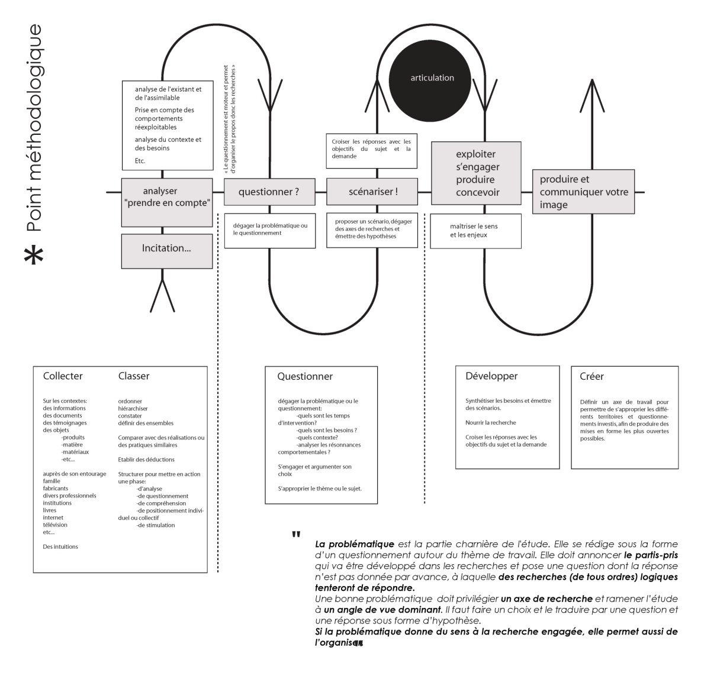
Démarche type…
Stage PAF/Actualiser ses connaissances en Design/Mars 2012
Stage PAF/Actualiser ses connaissances en Design/Avril 2011
Stage PAF/Actualiser ses connaissances en Design/Avril 2011
Stage PAF/Actualiser ses connaissances en Design/Avril 2011
Stage PAF/Actualiser ses connaissances en Design/Avril 2011
Stage PAF/Actualiser ses connaissances en Design/Avril 2011
Stage PAF/Actualiser ses connaissances en Design/Avril 2011
16
16
16
16
16
16
16

Slide 17
Conclusion…
Les « leviers du design ». Le design et l’évolution des modes de vies au travers des notions de tendance, besoin, comportement et scénario.
Proposer des scénarios possibles pour les objets de demain…
Identifier les comportements émergents et les nouveaux besoins.
Le design est un vecteur d’innovation grâce à l’observation, la compréhension des usages et l’anticipation de nouveaux modes de vie ainsi que la volonté de participer à la construction d’un développement durable.
Spécificité de la démarche design
Distinction entre démarche d’ingénierie et démarche de design…
Stage PAF/Actualiser ses connaissances en Design/Mars 2012
Stage PAF/Actualiser ses connaissances en Design/Avril 2011
Stage PAF/Actualiser ses connaissances en Design/Avril 2011
Stage PAF/Actualiser ses connaissances en Design/Avril 2011
Stage PAF/Actualiser ses connaissances en Design/Avril 2011
Stage PAF/Actualiser ses connaissances en Design/Avril 2011
Stage PAF/Actualiser ses connaissances en Design/Avril 2011
17
17
17
17
17
17
17

Slide 18
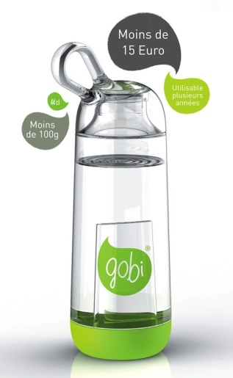
Design, technologie et développement durable…
Cas d’école « Réinventer la bouteille et imaginer un Gobi épuré, immédiatement reconnaissable et qu’on ait envie d’adopter et de personnaliser ».
Site Gobi
http://www.gobilab.com
Stage PAF/Actualiser ses connaissances en Design/Mars 2012
18
18

Slide 19
Design, technologie et développement durable…
Pourquoi une nouvelle façon de boire de l’eau ?
Pour s’hydrater, schématiquement, il y a le verre à table, la gourde en montagne et les gobelets et bouteilles jetables pour tous les autres besoins: bureau, cinéma, lycée, train, etc. Ces autres besoins sont tellement nombreux et en croissance que 2 milliards de gobelets sont jetés chaque année et environ 7 kilogrammes de bouteilles par an et par personne dont 20 % de petits et moyens formats. Une manne économique aussi importante que les nuisances environnementales générées
Piste pédagogique
« Le cintre »
Stage PAF/Actualiser ses connaissances en Design/Mars 2012
Stage PAF/Actualiser ses connaissances en Design/Avril 2011
Stage PAF/Actualiser ses connaissances en Design/Avril 2011
Stage PAF/Actualiser ses connaissances en Design/Avril 2011
Stage PAF/Actualiser ses connaissances en Design/Avril 2011
Stage PAF/Actualiser ses connaissances en Design/Avril 2011
Stage PAF/Actualiser ses connaissances en Design/Avril 2011
Stage PAF/Actualiser ses connaissances en Design/Avril 2011
19
19
19
19
19
19
19
19

Slide 20
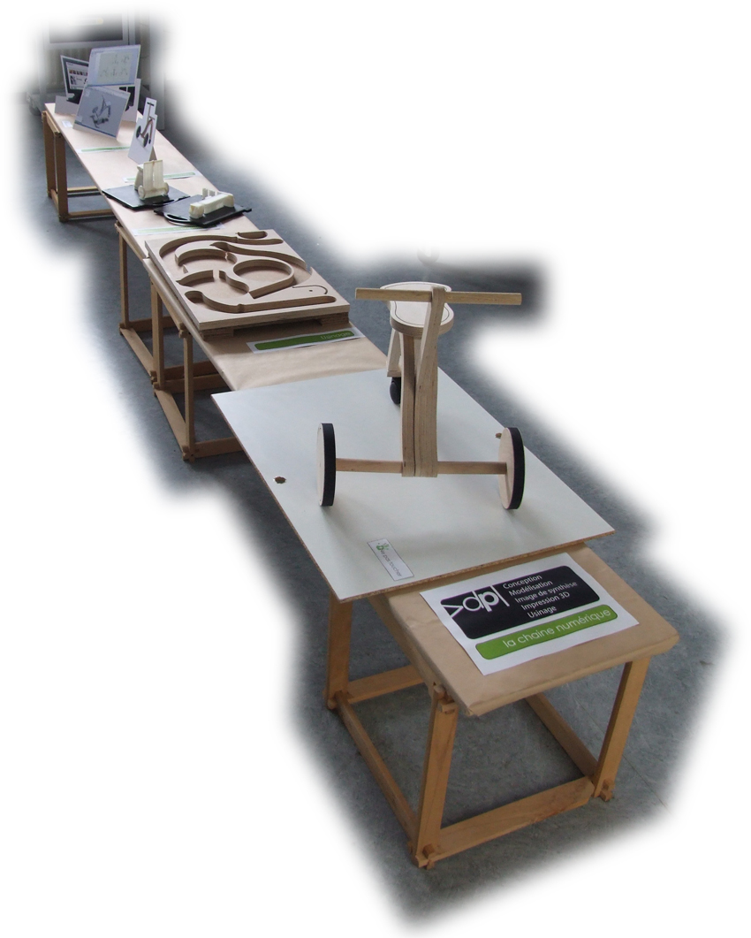
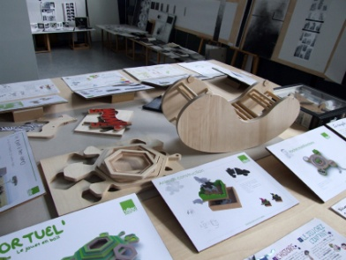
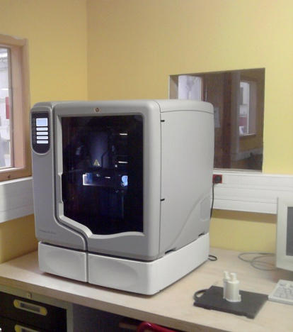
Conclusion…
Design et technologie
Veille technologique
Modélisation et chaîne numérique
Prototypage rapide
Stage PAF/Actualiser ses connaissances en Design/Mars 2012
Stage PAF/Actualiser ses connaissances en Design/Avril 2011
Stage PAF/Actualiser ses connaissances en Design/Avril 2011
Stage PAF/Actualiser ses connaissances en Design/Avril 2011
Stage PAF/Actualiser ses connaissances en Design/Avril 2011
Stage PAF/Actualiser ses connaissances en Design/Avril 2011
Stage PAF/Actualiser ses connaissances en Design/Avril 2011
Stage PAF/Actualiser ses connaissances en Design/Avril 2011
20
20
20
20
20
20
20
20

Slide 21
Conclusion…
Formation, profession et outils
La profession
Structure et organisation
Design intégré, agence et designer indépendant
Design et formation
Etat de la formation en France et à l’étranger, les filières des métiers du Design.
Quelques outils
Les sites de ressources, les organismes professionnels, les lieux du Design, les matériauthèques…
Les sites design et technologie
Dyson
Patrick Jouin
Azambourg
Stage PAF/Actualiser ses connaissances en Design/Mars 2012
Stage PAF/Actualiser ses connaissances en Design/Avril 2011
Stage PAF/Actualiser ses connaissances en Design/Avril 2011
Stage PAF/Actualiser ses connaissances en Design/Avril 2011
Stage PAF/Actualiser ses connaissances en Design/Avril 2011
Stage PAF/Actualiser ses connaissances en Design/Avril 2011
Stage PAF/Actualiser ses connaissances en Design/Avril 2011
Stage PAF/Actualiser ses connaissances en Design/Avril 2011
Stage PAF/Actualiser ses connaissances en Design/Avril 2011
21
21
21
21
21
21
21
21
21

Slide 22
Conclusion…
Formation, profession et outils
Quelques outils (suite)
Ressources pédagogiques
www.designalecole.citedudesign.com
www.citedudesign.com
www.admirabledesign.com
etc.
Ressources pédagogiques
www.indp.net
www.placeaudesign.com
etc.
Matériaux
www.cite-sciences.fr
www.materio.com
etc.
Stage PAF/Actualiser ses connaissances en Design/Mars 2012
Stage PAF/Actualiser ses connaissances en Design/Avril 2011
Stage PAF/Actualiser ses connaissances en Design/Avril 2011
Stage PAF/Actualiser ses connaissances en Design/Avril 2011
Stage PAF/Actualiser ses connaissances en Design/Avril 2011
Stage PAF/Actualiser ses connaissances en Design/Avril 2011
Stage PAF/Actualiser ses connaissances en Design/Avril 2011
Stage PAF/Actualiser ses connaissances en Design/Avril 2011
Stage PAF/Actualiser ses connaissances en Design/Avril 2011
Stage PAF/Actualiser ses connaissances en Design/Avril 2011
22
22
22
22
22
22
22
22
22
22

